Slide 1
Co je projekt?

Slide 2


Slide 3
Projekt a projektová práce
Co si představíte, když se řekne slovo projekt?

Slide 4
Co je a není projekt
„Chci pomáhat lidem“ není projekt
„Chci zachraňovat zvířata“ taky není projekt
„Na Den dětí uděláme se sousedy akci pro děti a rodiny v parku mezi paneláky. Každý si vezme na starosti jednu aktivitu, někdo vyrobí letáky, jiný facebookovou událost. Na náklady akce se rovnoměrně složíme.“
– to už začíná být projekt
Je např. koupě nové pračky projekt?

Slide 5
Projekt Pračka
Potřebuju vůbec novou pračku?
Mám na ni peníze?
Jak velkou a objemnou?
Budu šetrný k peněžence nebo planetě?
Jak ji odvezu?
Co udělám se starou?

Slide 6
Projekt a projektová práce
Velmi populární slovo, zažíváme jeho strmou inflaci
Je to o hledání cesty od dnešní reality, kterou známe a umíme popsat, k vytouženému cíli, který umíme formulovat
Projektem můžeme nazvat jakoukoli činnost, která má stanovený cíl a kterou si rozdělíme do jednotlivých fází a kroků, jejíž finanční stránka včetně příjmů a nákladů je definovaná v rozpočtu atd.

Slide 7
Projekt a projektová práce
Pomocí projektu
můžeme předcházet rizikům a průběžně i zpětně hodnotit úspěšnost, tj. můžeme zvyšovat svoji kvalitu práce a produktivitu
jsme transparentnější pro sebe sami, partnery, dárce, veřejnost
můžeme lépe uchopit naši činnost, dělat ji s rozmyslem, mít nástroje na její průběžnou kontrolu, učit se z chyb atd.

Slide 8
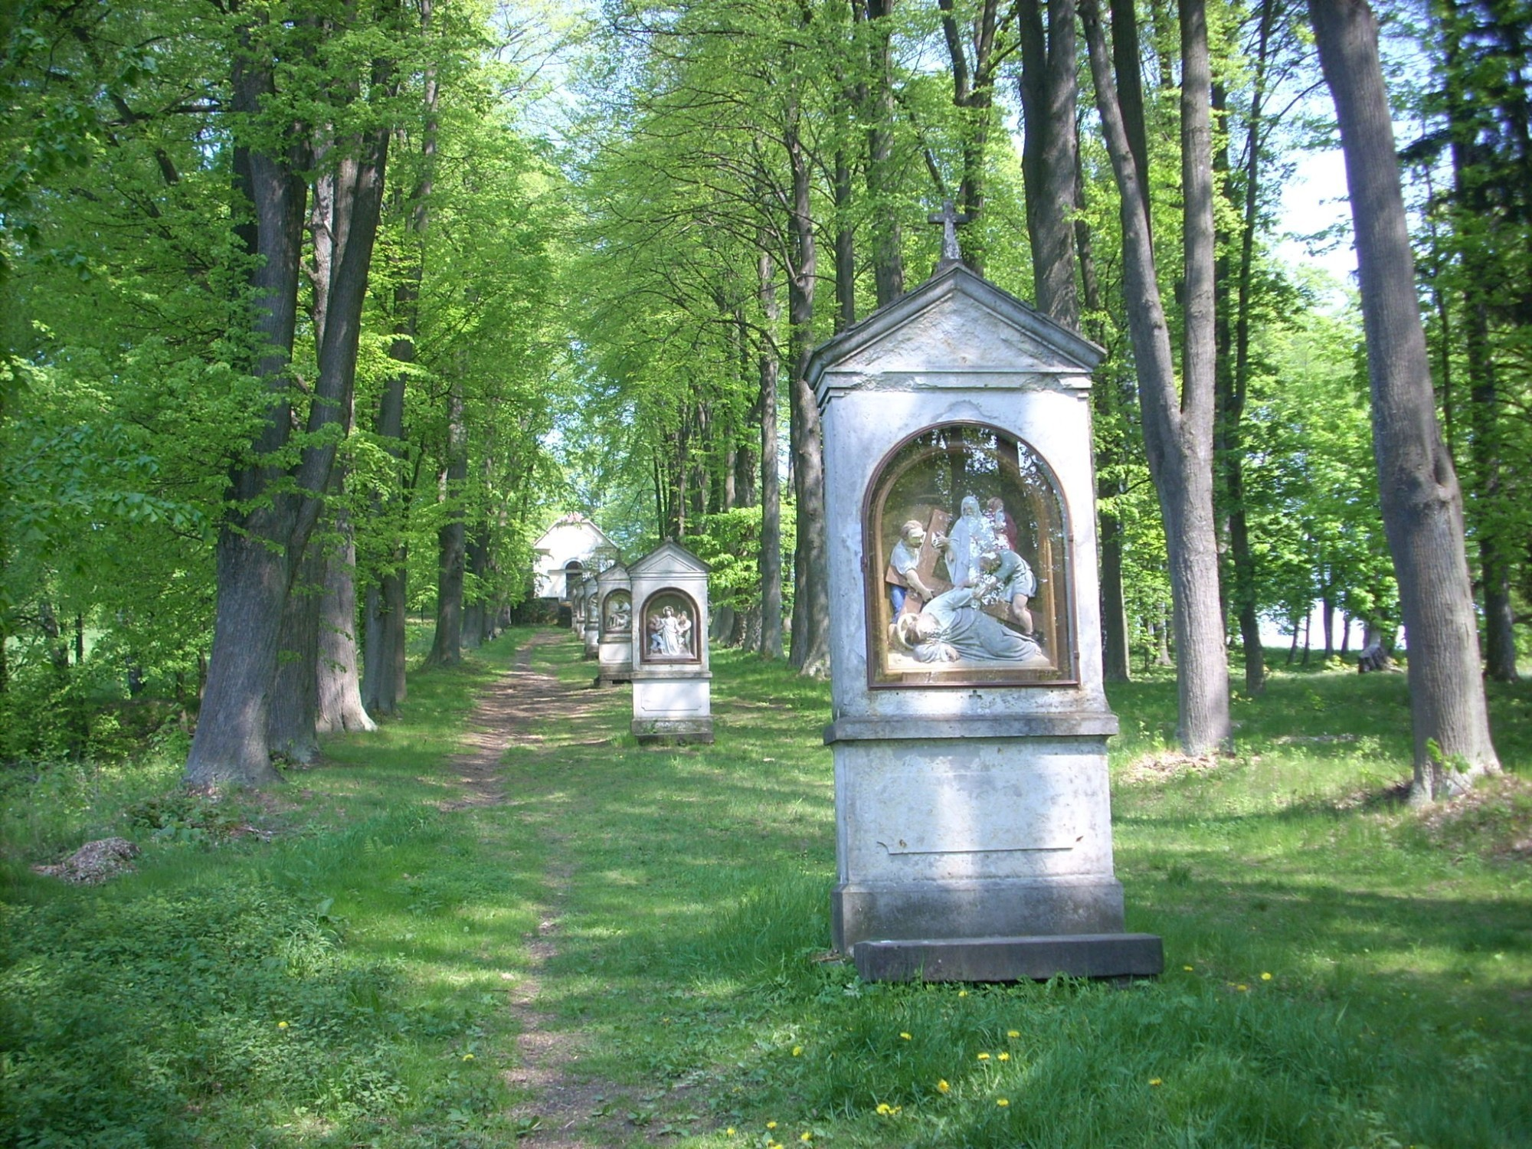

Slide 9
Projekt Alejí ke kapličce
Pojmenování problému a kontextu: rád se procházím polní cestou ke kapličce, chybí však alej a posezení, využitelné pro místní i turisty
Konzultace s odborníkem o vhodnosti druhu stromu
Kontaktování institucí o finančním, materiálním nebo dobrovolném zapojení (obec, farnost, hasiči, turistický klub, Sokol, Klub důchodců, archiv, památkáři)

Slide 10
Projekt Alejí ke kapličce
Grantová žádost k Nadaci o komunitní projekt, ke kraji na rozvoj obce
Uspořádání dobrovolnického zapojení s následným zábavním programem
Zanesení do map, místních turistických aplikací a informačního centra

Slide 11
Cíl semináře: vymyslete si vlastní projekt
stanovte si jako jednotlivci nebo v týmu 2 lidí projekt, na kterém budete pracovat
zatím ho vymyslete pouze rámcově, bude se postupně během výuky precizovat
ideálně projekt reálný, který byste rádi dříve nebo později chtěli realizovat
z jakékoli oblasti: sociální, komunitní, vzdělávací, charitativní
jednorázový (ples, příměstský tábor) i průběžný (pravidelný kroužek)

